Slide 1
«БЕЗОПАСНОСТЬ ЖИЗНЕДЕЯТЕЛЬНОСТИ ЧЕЛОВЕКА (БЖЧ
Кирвель Павел Иванович,
Кандидат географических наук,
доцент кафедры инженерной психологии
и эргономики БГУИР
(ауд. 610, 2 корпуса)
E-mail: pavelkirviel@yandex.by
Разработчик: преп. каф. ИПиЭ Кирвель П.И.

Slide 2
Водные ресурсы, направления использования и источники их загрязнения. Проблема водообеспеченности в мире.
Разработчик: преп. каф. ИПиЭ Кирвель П.И.

Slide 3
План занятия: 1. Характеристика и оценка водных ресурсов мира и Республики Беларусь. 2. Источники и виды антропогенного загрязнения водных ресурсов и их влияние на состояние окружающей природной среды и человека. Экологические последствия загрязнения водных ресурсов. 3. Основные направления использования водных ресурсов в мире и Республике Беларусь. 4. Оценка состояния и нормирования качества воды. Основные направления охраны водных ресурсов.
Разработчик: преп. каф. ИПиЭ Кирвель П.И.

Slide 4
Вода является самым распространенным и самым необыкновенным веществом необходимым для существования жизни на Земле, из 63 классов животных 60 проживает в воде, из 33 классов растений 18 — водные. Вода — химическое соединение водорода с кислородом (Н₂0), бесцветная жидкость без запаха, вкуса и цвета. В природных условиях всегда содержит растворенные соли, газы и органические вещества.
Гидросфе́ра (от греч. hidros - вода и sphaira -шар) - прерывистая водная оболочка Земли, объединяющая все воды земного шара.
Она располагается между атмосферой и литосферой и представляющая собой совокупность океанов, морей и поверхностных вод суши, а также подземных вод, льда и снега Арктики и Антарктиды, кроме этого атмосферную воду и воду, содержащуюся в живых организмах.
Разработчик: преп. каф. ИПиЭ Кирвель П.И.

Slide 5
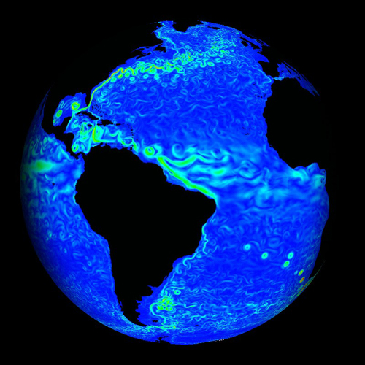
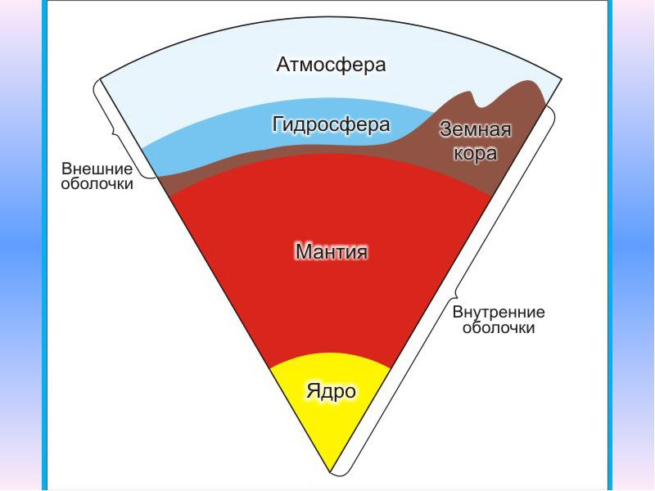
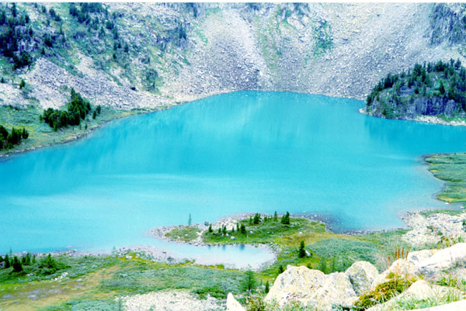
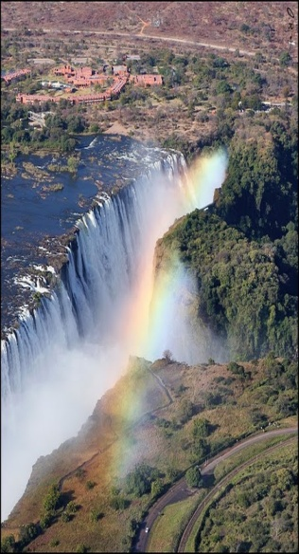
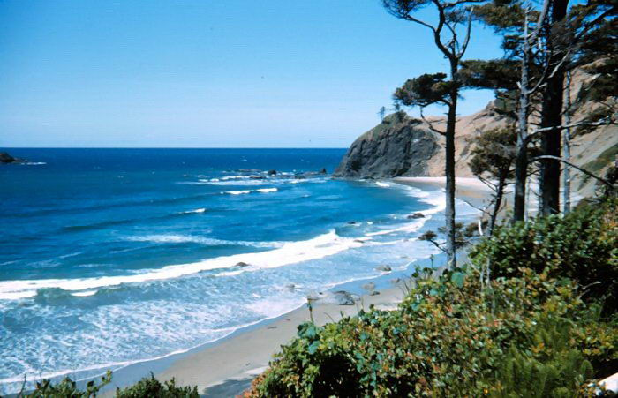
Разработчик: преп. каф. ИПиЭ Кирвель П.И.

Slide 6
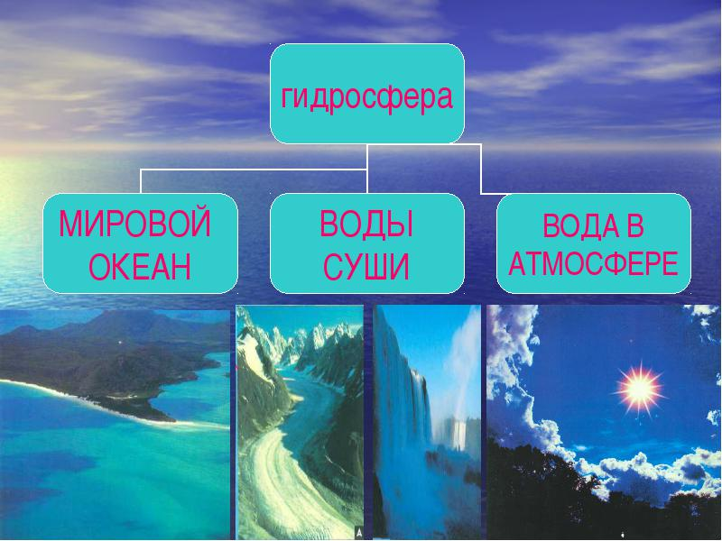
Разработчик: преп. каф. ИПиЭ Кирвель П.И.

Slide 7
Водные массы на поверхности Земли образуют тонкую оболочку, которая занимает большую часть поверхности Земли и образует Мировой океан (361 млн. км², или 70,8 % всей поверхности планеты). Общий объем гидросферы равен 1,4 млрд. км³ , доля ее по отношению ко всей массе Земли не превышает 0,02 %. Основная масса воды гидросферы сосредоточена в морях и океанах (94 %), второе место по объему водных масс занимают подземные воды (3,6 %), лед и снег арктических и антарктических областей, горные ледники (2 %). Поверхностные воды суши (реки, озера, болота) и атмосферные воды составляют доли процента от общего объема воды гидросферы (0,4 %).
Разработчик: преп. каф. ИПиЭ Кирвель П.И.

Slide 8
Виды вод гидросферы
.
Виды вод | Название | Объём, млн. км³ | Количество по отношению к общему объёму гидросферы, %
Морские воды | Морская | 1370 | 94
Подземные (за исключением почвенной) воды | Грунтовая | 61,4 | 4
Лёд и снег (Арктика, Антарктика, Гренландия, горные ледниковые области) | Лёд | 24,0 | 2
Поверхностные воды суши: озёра, водохранилища, реки, болота, почвенные воды | Пресная | 0,5 | 0,4
Атмосферные воды | Атмосферная | 0,015 | 0,01
Воды, содержащиеся в живых организмах | Биологическая | 0,00005 | 0,0003
Разработчик: преп. каф. ИПиЭ Кирвель П.И.

Slide 9
Значение гидросферы и её роль
в обеспечении жизнедеятельности человека
(функции)
Защитная
(Поглощает излишнее ультрафиолетовое и др. излучения,)
Терморегулирующая
(Поддерживает тепловой баланс(теплоноситель), участвует в круговороте тепла)
Физиологическая
(Необходима для существования жизни всех биологических видов)
Климатообразующая
(Главный аккумулятор солнечной энергии)
Ресурсно-хозяйственная
(Важнейший вид сырья и основной природный ресурс)
Химическая
(Вода является универсальным растворителем)
Транспортирующая
(Предоставляет возможность перемещения)
Рекреационная
(Место отдыха и оздоровления)
Разработчик: преп. каф. ИПиЭ Кирвель П.И.

Slide 10
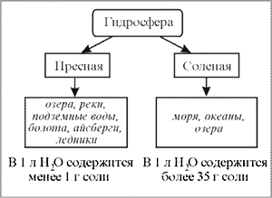
На пресные воды приходится около 2 % гидросферы, используемая часть (речной сток, озерная вода) составляет менее 1 % от общего объема вод гидросферы.
При концентрации солей до 1 г/л воду считают пресной, до 24,7 г/л — солоноватой, свыше — соленой.
Разработчик: преп. каф. ИПиЭ Кирвель П.И.

Slide 11
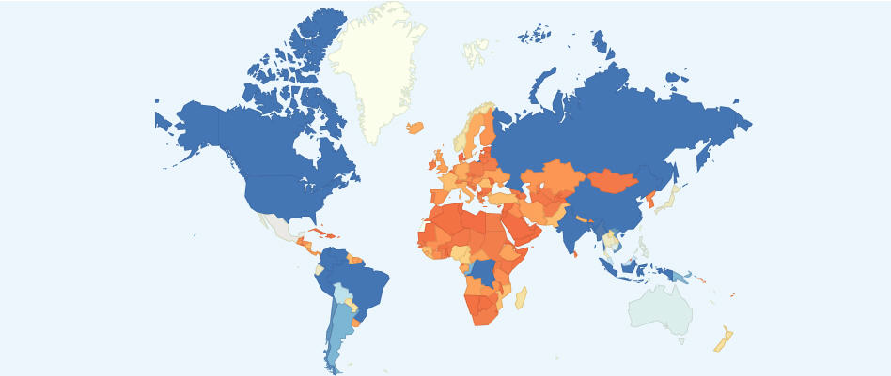
Относительно хозяйственной деятельности человека вводится понятие "водные ресурсы" — это все пригодные для хозяйственного использования запасы поверхностных вод, включая почвенную и атмосферную влагу.
Распределены они и используются по территории Земли и отдельным регионам неравномерно.
Водные ресурсы по странам мира (км³/год)
Разработчик: преп. каф. ИПиЭ Кирвель П.И.

Slide 12
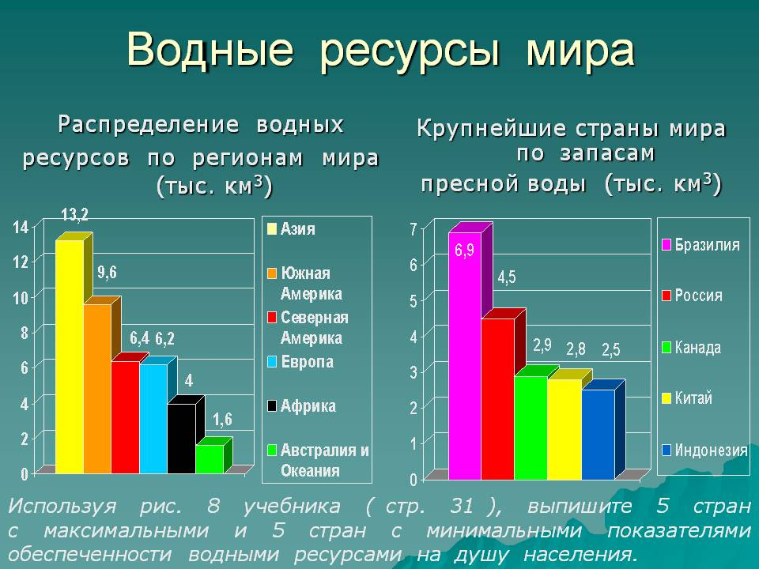
Разработчик: преп. каф. ИПиЭ Кирвель П.И.

Slide 13
Страны СНГ обладают крупнейшими в мире водными ресурсами, суммарно они занимают второе место в мире (после Бразилии) по объему среднегодового речного стока, на них приходятся также значительные по величине потенциальные запасы подземных вод. Однако эти ресурсы распространены по территории стран СНГ крайне неравномерно, что объясняется различными географическими, климатическими, геологическими и гидрогеологическими условиями отдельных регионов. Общий среднегодовой объем стока составляет почти 4,7 тыс. км³, причем подавляющая его часть приходится на Российскую Федерацию — 4,27 тыс. км³ (более 90 %). Значительными водными ресурсами обладают Украина — 0,21 тыс. км³ (4,5 %), Казахстан — 0,12 тыс. км³ (2,7 %), Узбекистан — 0,11 тыс. км³ (2,3 %), Таджикистан — 0,1 тыс. км³ (20 %)
Неравномерному распределению стока соответствует и различ­ная обеспеченность водными ресурсами стран СНГ. Если удельная обеспеченность стоком в целом для стран СНГ равна 210 тыс. км³ в год на 1 км², то наиболее высокая в Грузии и Таджикистане — 877 и 667 соответственно, а наиболее низкая в Туркменистане — 145 и в Казахстане — 46 тыс. км³ в год на 1 км².
Разработчик: преп. каф. ИПиЭ Кирвель П.И.

Slide 14
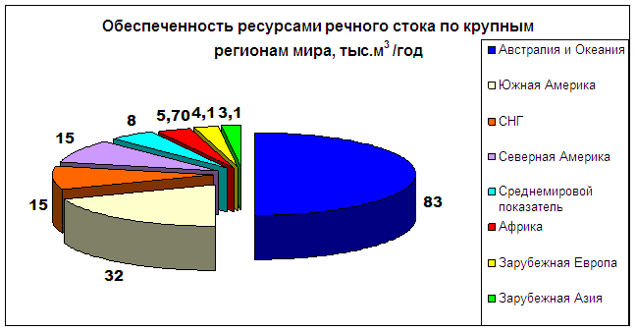
Среди регионов мира
Обеспеченность водными ресурсами определяется запасами воды в расчете на одного человека и запасами воды в расчете на один квадратный километр
Среди регионов мира водой наиболее обеспечены Австралия и Океания – 83 тыс. м³ на человека в год. Это связано не столько с обилием воды, сколько с малонаселенностью этой части планеты.
Разработчик: преп. каф. ИПиЭ Кирвель П.И.

Slide 15
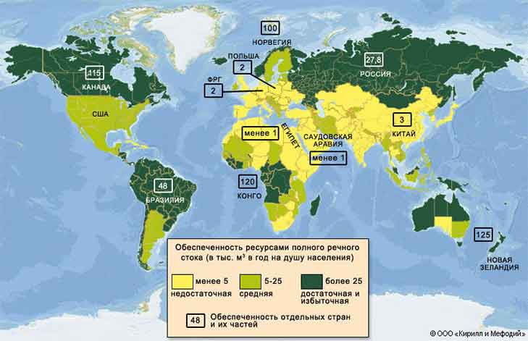
К наиболее обеспеченным водными ресурсами странам мира относятся Суринам, Габон, Канада, Новая Зеландия, Норвегия.
Страны, ощущающие дефицит преснойводы: Кувейт, Ливия, Саудовская Аравия, Израиль, Египет. Во многих из этих стран используются установки по опреснению морской воды.
Разработчик: преп. каф. ИПиЭ Кирвель П.И.

Slide 16
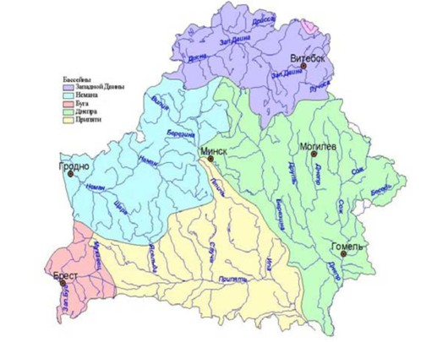
Водные ресурсы Республики Беларусь и их оценка
Ресурсы поверхностных вод Беларуси оцениваются в 58 км³ в год(из них 36,4 км³ в год - ресурсы речных вод), по этому показателю она занимает восьмое место среди стран СНГ (1,2 % общего стока). Большая часть речного стока формируется в пределах Беларуси, приток воды с территории соседних государств (России и Украины) равен 21,6 км³, или 36 %. Удельная обеспеченность стоком речных вод в Беларуси несколько выше, чем в среднем по странам СНГ, и составляет 279,4 тыс. м³ в год на 1км².
Разработчик: преп. каф. ИПиЭ Кирвель П.И.

Slide 17
Реки страны принадлежат к бассейнам двух морей — Черного и Балтийского, соответственно 56 % и 44 % площади водосбора. Из общего числа рек и ручьев (20,8 тыс.) суммарной протяженностью 90,6 тыс. км абсолютное большинство водотоков относится к малым равнинным рекам.
По обеспеченности водными ресурсами Беларусь находится в благоприятных условиях. Имеющиеся ресурсы природных вод вполне достаточны для удовлетворения как современных, так и перспективных потребностей страны в воде.Однако, для территории республики характерна дифференциальная неоднородность.
Статус достаточно крупных рек, длина которых более 500 км, имеют только семь рек — Западная Двина, Неман, Вилия (бассейн Балтийского моря), Днепр, Березина, Сож и Припять (бассейн Черного моря).
Разработчик: преп. каф. ИПиЭ Кирвель П.И.

Slide 18
Ресурсы поверхностных вод включают также озера и водохранилища. В пределах границы Беларуси насчитывается около 11 тыс. озер. Наиболее богата озерами северная часть страны — Белорусское Поозерье. Многие озера расположены близко одно от другого или соединены одним водотоком и образуют группы — Нарочанскую, Браславскую, Ушачскую и др. Самые крупные из озер: Нарочь (площадь зеркала воды 79,6 км²), Освейское (52,8 км²), Лукомское (37,7 км²), Дривяты (36,1 км²), Нещердо, Снуды, Свирь.
Область Белорусского Полесья занимает обширную низменную заболоченную равнину с многочисленными мелководными озёрами-разливами, а также среднеглубокими карстовыми, протянувшуюся вдоль долины р. Припяти от Западного Буга на западе до р. Сож на востоке.
Разработчик: преп. каф. ИПиЭ Кирвель П.И.

Slide 19
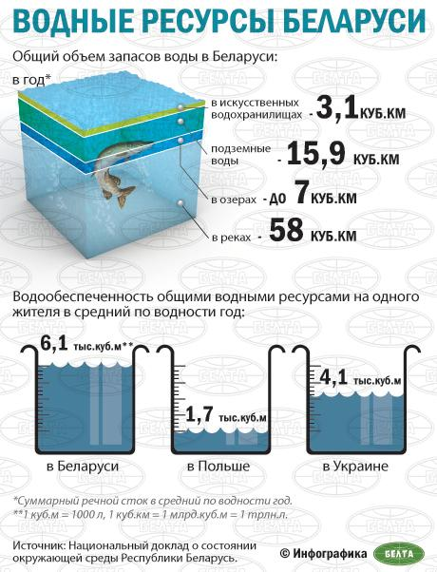
Разработчик: преп. каф. ИПиЭ Кирвель П.И.

Slide 20
Неравномерность размещения водных ресурсов и внутри годового распределения стока поверхностных вод в определенной мере компенсируется строительством водохранилищ и прудов. Водохранилище — искусственный водоем с полным объемом задержанных водных масс более 1 млн. м³, созданный с использованием водонапорных сооружений в долине реки или понижении местности для накопления и сохранения воды, регулирования стока в соответствии с потребностями различных отраслей народного хозяйства. На территории Беларуси сооружено более 140 водохранилищ различного хозяйственного назначения.
К числу искусственных водоемов относятся и пруды, которые аккумулируют местный сток. Их полный объем не превышает 1 млн. м³. Пруды предназначены для местного хозяйственно-бытового водообеспечения и иных целей.
Разработчик: преп. каф. ИПиЭ Кирвель П.И.

Slide 21
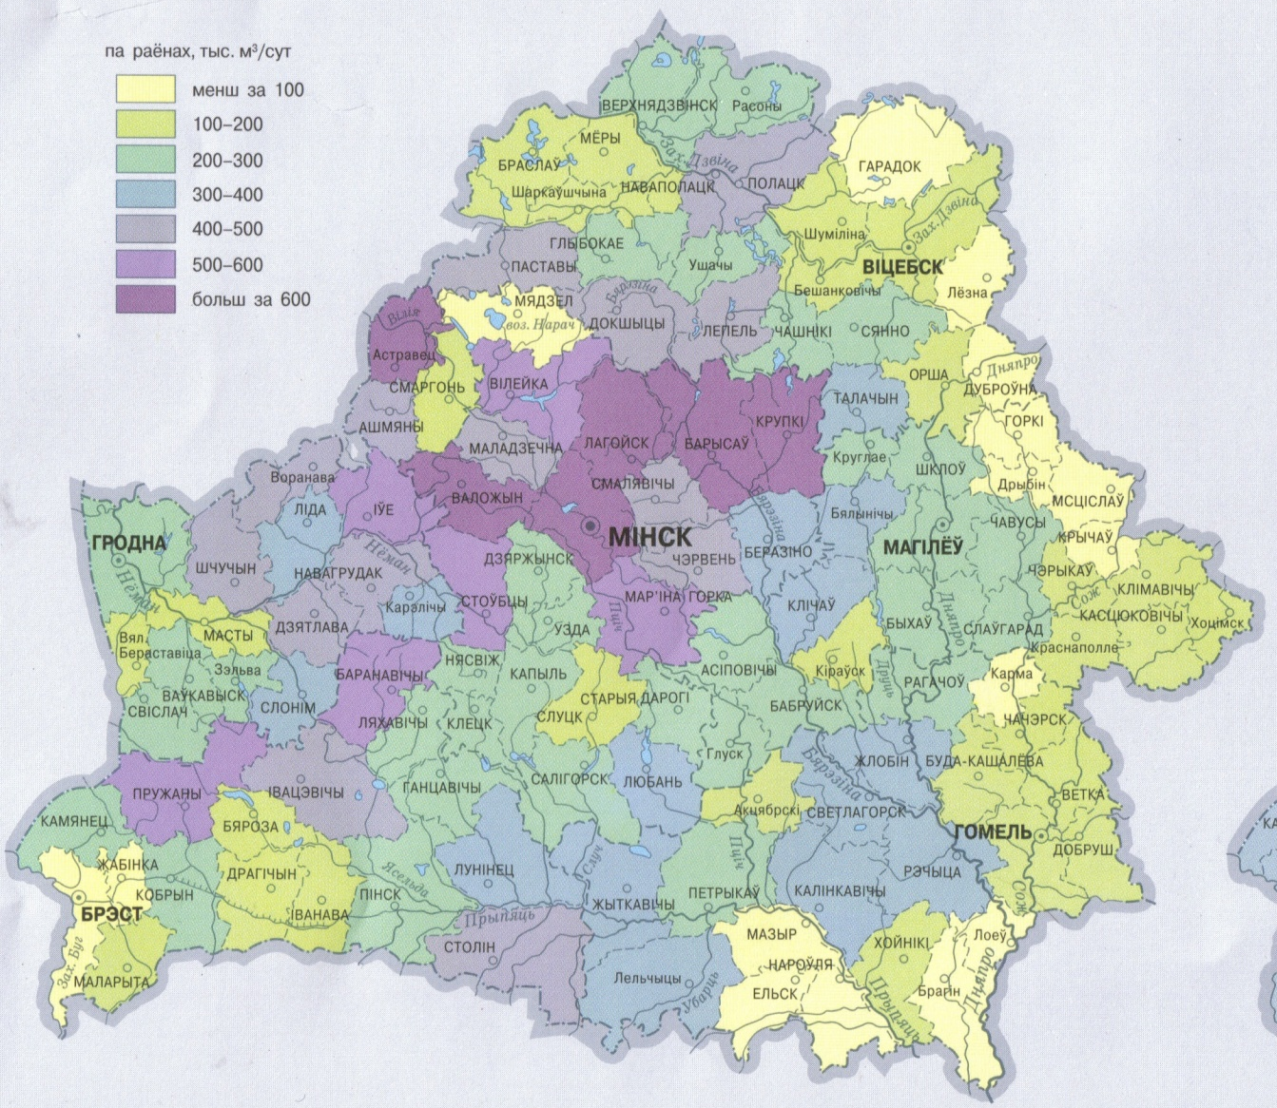
Естественные ресурсы пресных подземных вод оцениваются в 15,9 км³ в год (43,5 млн. м³ в сутки). Они распространены по всей территории Беларуси на глубинах от 100 до 450 м.
Разработчик: преп. каф. ИПиЭ Кирвель П.И.

Slide 22
загрязнение гидросферы
Природное:
физическое (повышение температуры);
химическое (размыв горных пород);
Биологическое (микроорганизмы);
Антропогенное:
водопотребление (сельскохозяйственное, промышленное, коммунально-бытовое),
сброс сточных вод;
речной и морской транспорт;
рекреация;
ГЭС, ГРЭС;
Разработчик: преп. каф. ИПиЭ Кирвель П.И.

Slide 23
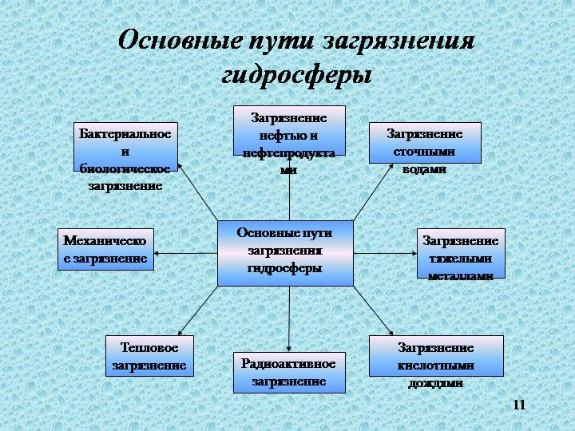
Разработчик: преп. каф. ИПиЭ Кирвель П.И.

Slide 24
Основные экологические проблемы
Основные экологические проблемы
нехватка пресной воды;
снижение доступности чистой воды;
загрязнение сточными водами;
смыв хим. веществ с полей (биогены);
чрезмерное водопотребление и водозабор;
радионуклидное загрязнение.
нефтяное загрязнение
Основные загрязнители:
0₂
NH₄⁺;
NO₂ ⁻; (нитраты)
HPO ₄²⁻ ,HPO ₄⁻;(фосфаты)
ДДТ и др пестицыды.
СПАВ (синтетические поверхностно-активные вещества) и CMC (синтетические моющие средства)
Разработчик: преп. каф. ИПиЭ Кирвель П.И.

Slide 25
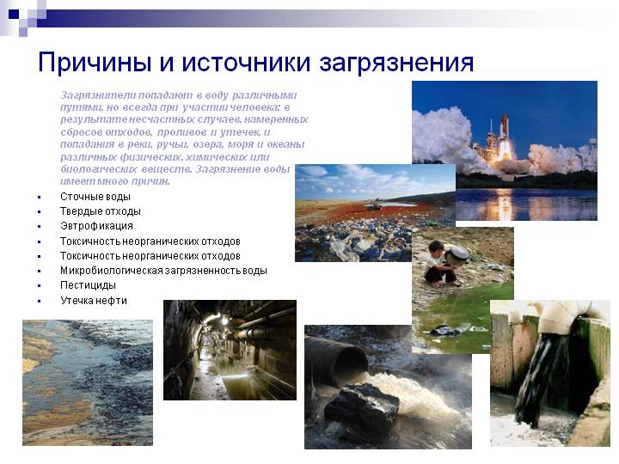
Разработчик: преп. каф. ИПиЭ Кирвель П.И.

Slide 26
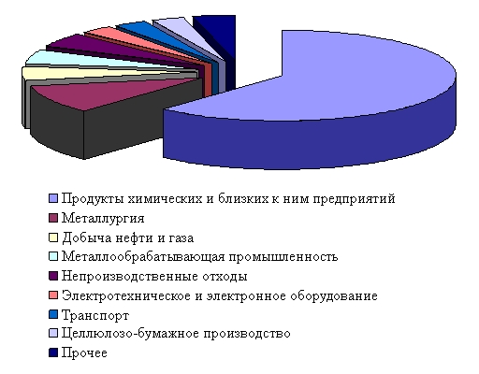
Разработчик: преп. каф. ИПиЭ Кирвель П.И.

Slide 27
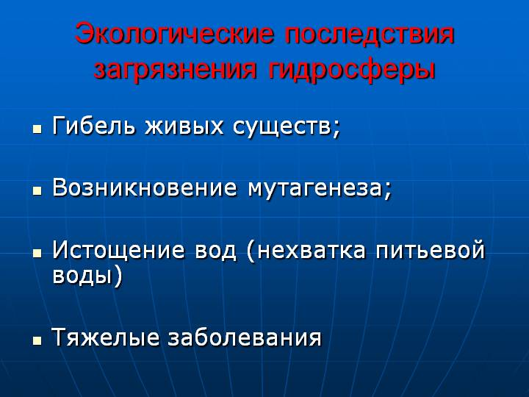
Разработчик: преп. каф. ИПиЭ Кирвель П.И.

Slide 28
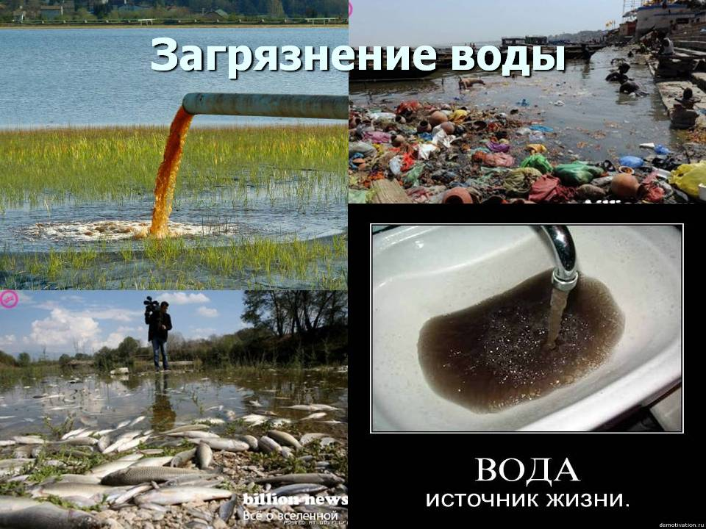
Разработчик: преп. каф. ИПиЭ Кирвель П.И.

Slide 29
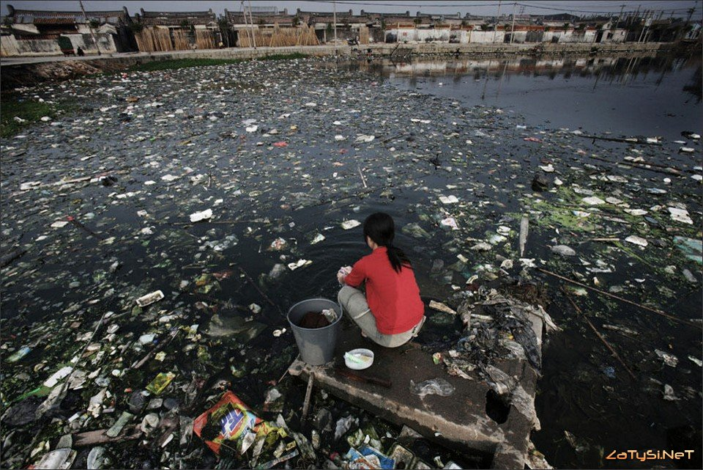
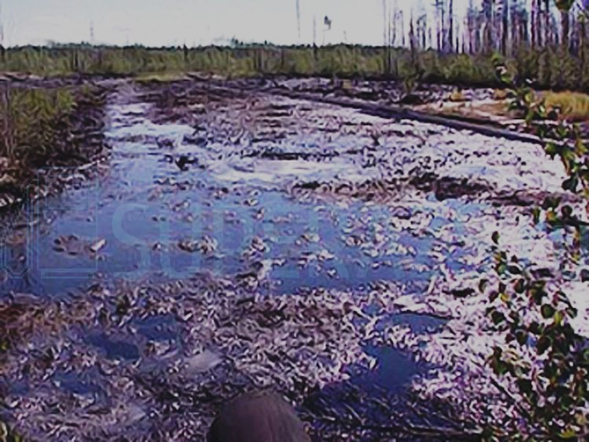
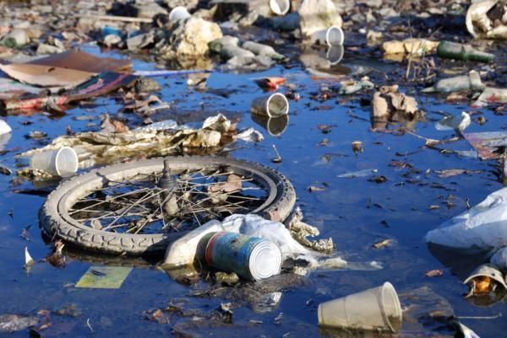
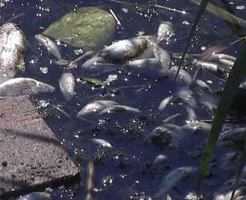
Разработчик: преп. каф. ИПиЭ Кирвель П.И.

Slide 30
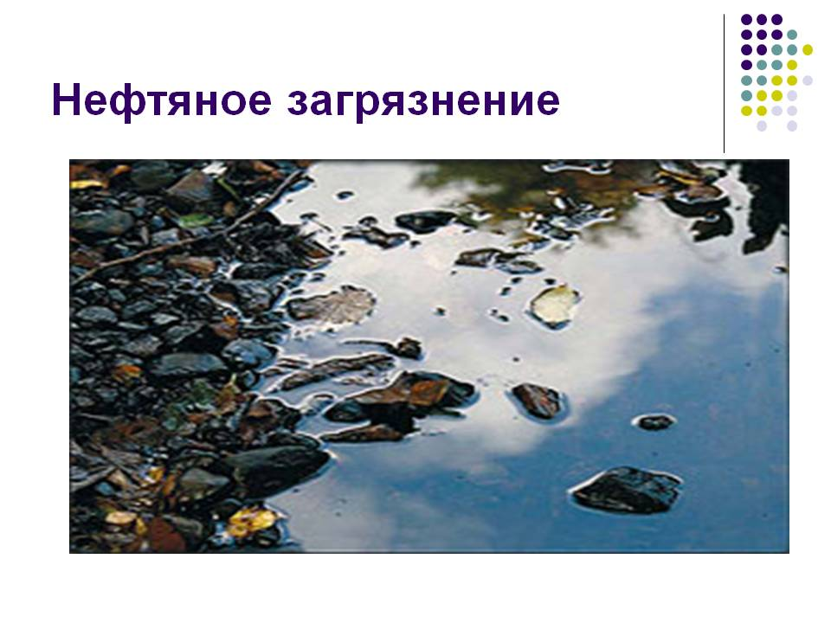
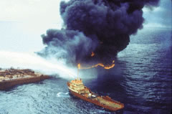
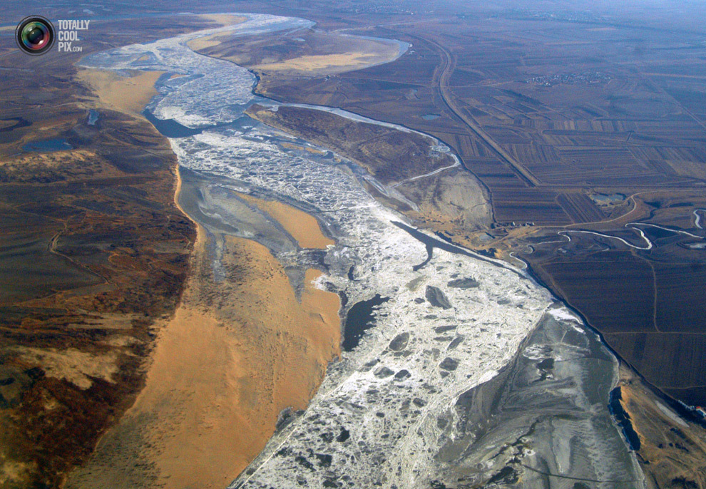
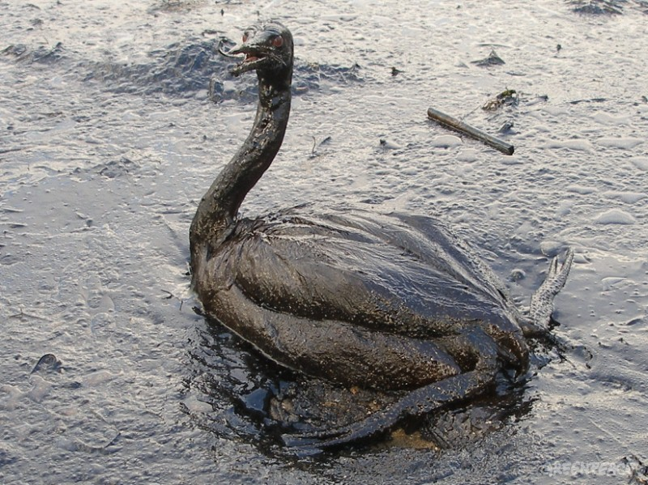
Разработчик: преп. каф. ИПиЭ Кирвель П.И.

Slide 31
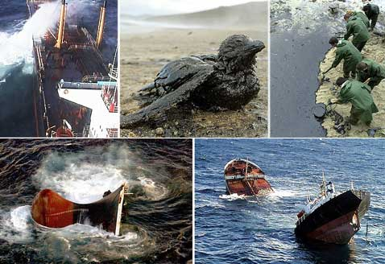
Разработчик: преп. каф. ИПиЭ Кирвель П.И.

Slide 32
Основные направления использования водных ресурсов в мире и Республике Беларусь.
По характеру использования водных ресурсов отрасли народного хозяйства делят на водопотребителей и водопользователей.
Водопользование связано с процессами, когда используют не воду как таковую, а ее энергию или водную среду. На такой основе развивается гидроэнергетика, водный транспорт, рыбное хозяйство, система отдыха и спорта и др. При этом нет потерь воды.
При водопотреблении вода изымается из ее источников (рек, водоемов, водоносных пластов) и используется в промышленности, сельском хозяйстве, для коммунально-бытовых нужд; Водопотребление с точки зрения использования водных ресурсов подразделяют на возвратное (возвращаемое к источнику) и безвозвратное (потери).
Разработчик: преп. каф. ИПиЭ Кирвель П.И.

Slide 33
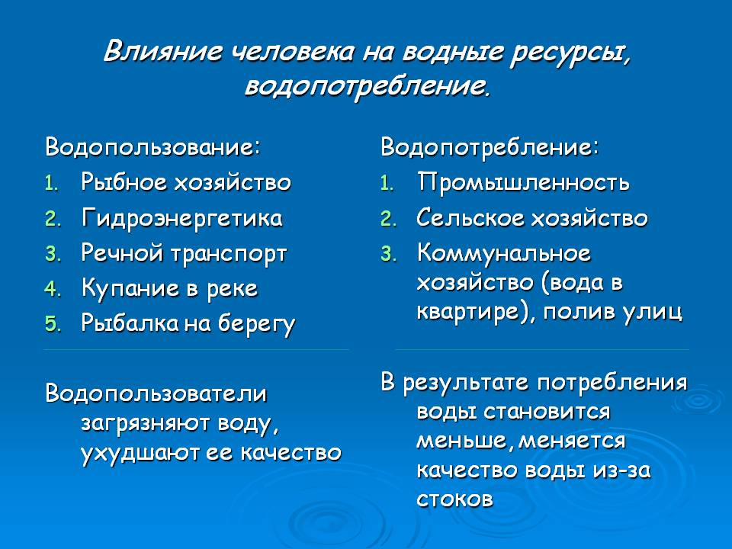
Разработчик: преп. каф. ИПиЭ Кирвель П.И.

Slide 34
Использование воды на различные хозяйственные цели в отдельных странах мира (в % к общему водопотреблению)
Группы водопотребления | Беларусь | Россия | США | Франция | Финляндия
Сельскохозяйственное | 22 | 22 | 49 | 51 | 10
Промышленное | 32 | 33 | 41 | 37 | 80
Коммунально-бытовое | 46 | 45 | 10 | 12 | 10
Разработчик: преп. каф. ИПиЭ Кирвель П.И.

Slide 35
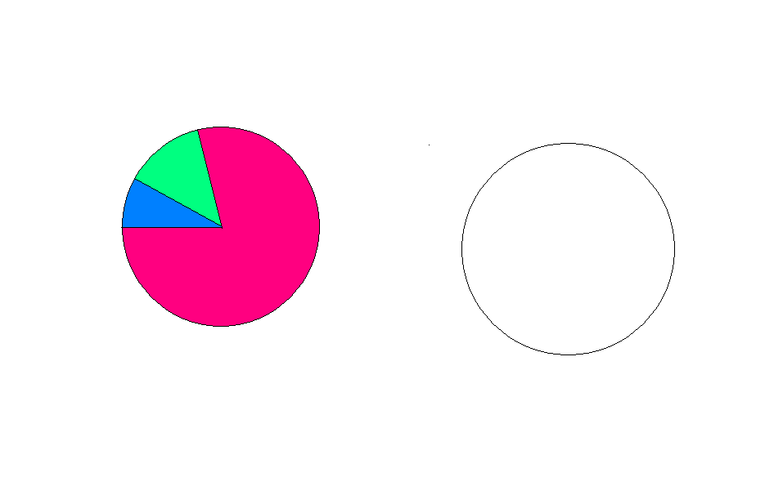


ПРИМЕРНОЕ РАСПРЕДЕЛЕНИЕ СОВРЕМЕННЫХ ОБЪЕМОВ ВОДОПОТРЕБЛЕНИЯ ПО ВЛАГОЕМКИМ ОТРАСЛЯМ
ТЕХНОЛОГИЧЕСКИЙ СВЕЖАЯ ОБОРОТНАЯ ОБЪЕМ, W_{Т} ВОДА, W_{СВ} ВОДА, W_{ОБ}
ЖИЛИЩНО-КОММУНАЛЬНОЕ ХОЗЯЙСТВО
СЕЛЬСКОЕ ХОЗЯЙСТВО
ПРОМЫШЛЕННОСТЬ
Разработчик: преп. каф. ИПиЭ Кирвель П.И.

Slide 36
Среднесуточные нормы расхода воды потребителями в л/сут
Тип Водопотребителей | Измеритель | Беларусь | Германия
Жилые здания | Житель | 360 | 150
Административные здания | 1 служащий | 12 | 47
Санатории и дома отдыха | 1 житель | 150 | 150
Разработчик: преп. каф. ИПиЭ Кирвель П.И.

Slide 37
Потребление питьевой воды на душу населения в среднем составляет 214 л/сут., что выше, чем в большинстве стран Европы (120…150 л/сут.).
Расходы %
Туалет 35
Личная гигиена 32
Стирка 12
Мытье посуды 10
Приготовление
пищи 3
Прочие 8
Разработчик: преп. каф. ИПиЭ Кирвель П.И.

Slide 38
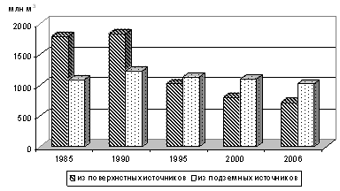
динамика забора воды из природных источников
для питьевых нужд
Разработчик: преп. каф. ИПиЭ Кирвель П.И.

Slide 39
Оценка состояния и нормирования качества воды.
В настоящее время в различных странах мира для оценки качества воды установлено более 100 показателей. При оценке степени загрязненности поверхностных вод учитываются: содержание плавающих примесей и взвешенных веществ, запах, привкус, окраска и температура воды, состав и концентрация минеральных примесей и растворенного в воде кислорода, состав ПДК ядовитых и вредных веществ, болезнетворных бактерий.
В Беларуси используются нормативы ПДК более 400 вредных веществ в водоемах питьевого и культурно-бытового назначения, а также более 100 вредных веществ в водоемах рыбохозяйственного назначения.
Разработчик: преп. каф. ИПиЭ Кирвель П.И.

Slide 40
Потребление кислорода биологическое (БПК) – количество растворенного кислорода, потребляемого за установленное время и в определенных условиях при биохимическом окислении содержащихся в воде органических веществ (природные воды)
Химическое потребление кислорода (ХПК) – количество кислорода, потребляемое при химическом окислении содержащихся в воде органических и неорганических веществ под действием различных окислителей
(сточные воды)
Разработчик: преп. каф. ИПиЭ Кирвель П.И.

Slide 41
Определение допустимого состава сточных вод проводится в зависимости от преобладающего вида примесей и с учетом характеристики водоема, в который сбрасывают сточные воды.
Допустимая концентрация взвешенных веществ в очищенных сточных водах
— концентрация взвешенных веществ в водоеме до сброса в него сточных вод;
— предельно допустимая концентрация взвешенных веществ в водоеме;
— кратность разбавления сточных вод в воде водоема.
Разработчик: преп. каф. ИПиЭ Кирвель П.И.

Slide 42
Разбавление сточных вод - это процесс уменьшения концентрации примесей в водоемах, вызванный перемешиванием сточных вод с водной средой, в которую они выпускаются.
Интенсивность процесса разбавления
— концентрация загрязняющих веществ в выпускаемых сточных водах;
и
— концентрация загрязняющих веществ в водоеме до и после выпуска соответственно.
Разработчик: преп. каф. ИПиЭ Кирвель П.И.

Slide 43
Качество поверхностных вод Беларуси в настоящее время устанавливается также по индексу загрязнения вод (ИЗВ), которому соответствуют 7 классов разной степени загрязненности вод: от очень чистой (ИЗВ < 0,3) до чрезвычайно грязной (ИЗВ > 10). ИЗВ определяется как отношение 1/6 суммы средней концентрации к предельно допустимым концентрациям загрязняющих веществ:
растворенного кислорода;
азота аммонийного;
азота нитритного;
нефтепродуктов;
фенолов;
ВПК(биохимического потребления кислорода).
Разработчик: преп. каф. ИПиЭ Кирвель П.И.

Slide 44
Основные направления охраны водных ресурсов.
Водный кодекс Республики Беларусь (ст. 31 и 32) устанавливает права и обязанности водопользователей. Среди основных обязанностей:
использование водных объектов в целях, для которых они предоставлены, и сохранение установленных условий водопользования;
рациональное использование водных ресурсов, проведение необходимых работ по сохранению и улучшению качества вод, восстановлению водных объектов;
ведение учета количества забираемых и используемых вод;
осуществление контроля за качеством забираемой воды и отводимых сточных вод;
поддержание в надлежащем состоянии очистных и других сооружений и устройств, сохранение установленных правил их эксплуатации.
Все воды подлежат охране (ст. 69) от загрязнения, засорения и других вредных воздействий, которые могут ухудшить условия водообеспечения, привести к уменьшению рыбных и иных запасов водного промысла, ухудшению условий существования Диких животных, снижению урожайности земель и других неблагоприятных явлений по причине изменения физических, химических и биологических показателей качества вод, снижения их способности к естественному очищению.
Разработчик: преп. каф. ИПиЭ Кирвель П.И.

Slide 45
Меры по охране водных ресурсов
экономия на производстве и в быту
чистка сточных вод;
разработка новых технологий, обеспечивающих максимальную утилизацию промышленных отходов;
прекращение сброса неочищенных сточных вод
создание водоохранных зон, прилегающих к акваториям;
для хозяйственно-питьевого водообеспечения, в местах водозабора устанавливается зона санитарной охраны.
посадка в прибрежной полосе рек древесно-кустарниковой растительности.
Разработчик: преп. каф. ИПиЭ Кирвель П.И.

Slide 46
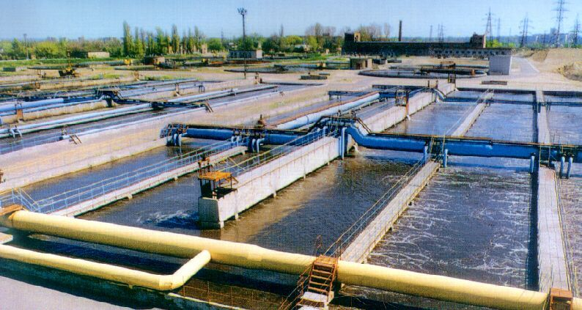
Для очистки сточных вод применяют
механические
химические
физико-химические
биологические методы.
Механические
Процеживание
Отстаивание
Фильтрование
Очистка сточных вод в поле действия центробежных сил
Разработчик: преп. каф. ИПиЭ Кирвель П.И.

Slide 47
Химические методы очистки
Нейтрализация
Окисление
Восстановление
Физико-химические методы очистки
Коагуляция
Сорбция
Флотация
Ионный обмен
Биологические методы
естественные методы (поля фильтрации, биологические пруды)
искусственные методы (аэротенки. метантенки, биофильтры, циркуляционные окислительные каналы)
Разработчик: преп. каф. ИПиЭ Кирвель П.И.

Slide 48
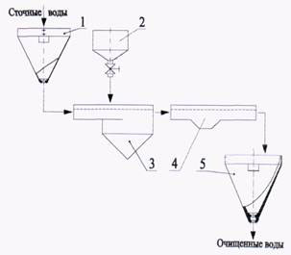
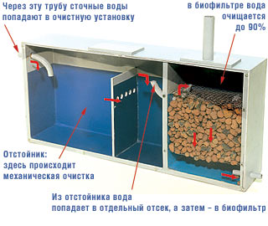
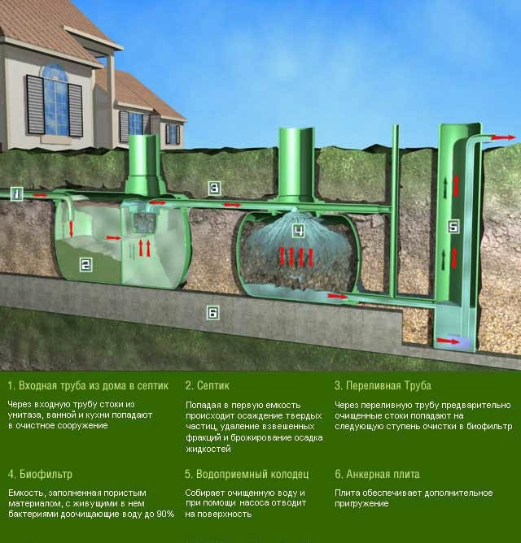
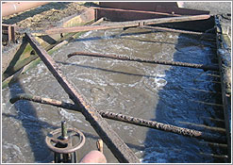
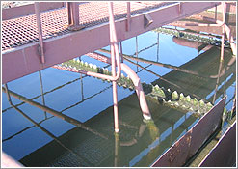
Пути решения
Схема химической очистки сточных вод
Биофильтр
аэрация
ПДК,
ПДС
ИЗВ
Разработчик: преп. каф. ИПиЭ Кирвель П.И.

Slide 49
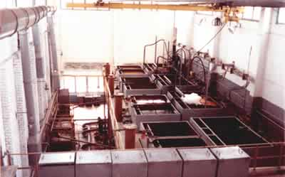
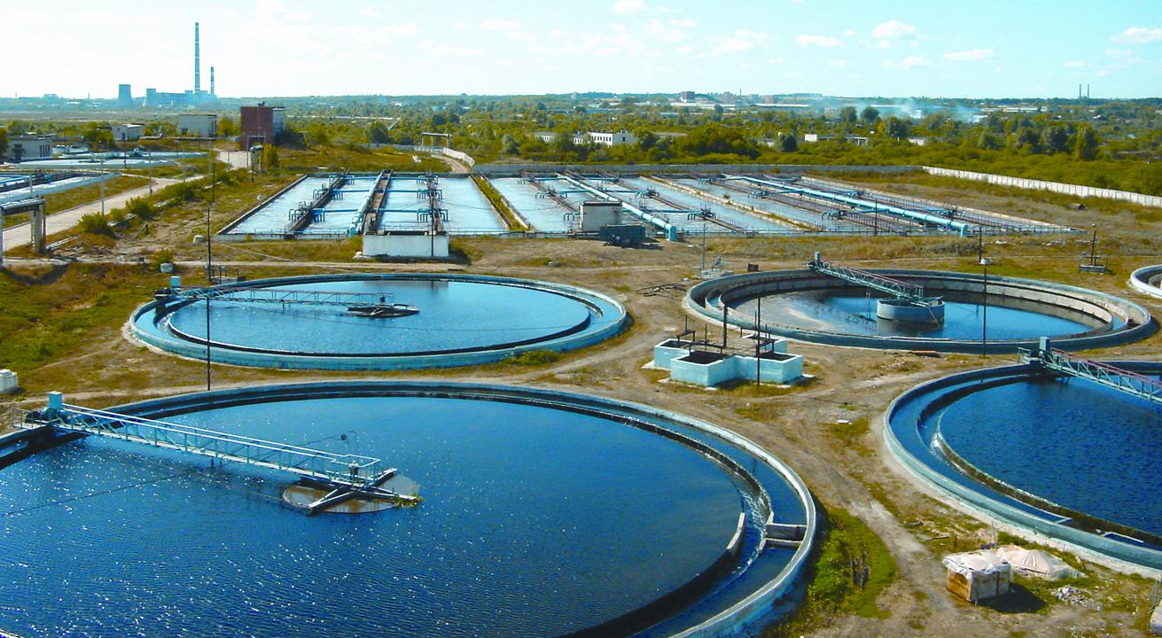
Разработчик: преп. каф. ИПиЭ Кирвель П.И.

Slide 50
